Slide 1



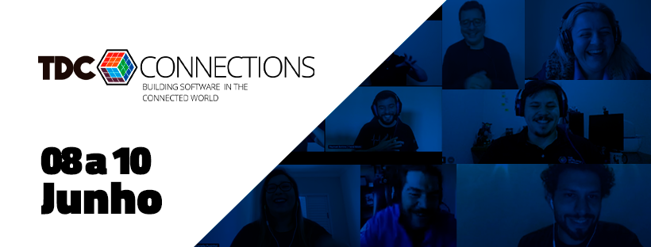
Bem vindos !

Slide 2
PCD Pessoa com Determinação
The Developer’s Conference 2021 – diversidade e acessibilidade

Slide 3
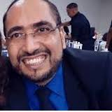

Fábio Perucello
Formação:
* Graduado em Gestão em Tecnologia da Informação pela Unimes
* PÓS Graduação em Banco de Dados com Ênfase em Programação pela Claretiano
* Instrutor de Linguagem de Programação – Evolua Sumaré
* Certificação Kanban, Scrum, DevOps, Long Life Learn pela CertiProf
* Co-Fundador da SysConecte
Trabalho Social
* Palestrante voluntário pelo ExplorandoTI
* Artigos para comunidade por EducaCiência FastCode
* Trabalho Social: Vice Presidente Associação Cavalcanti de Judô
- Coordenador de Judô unidade AABB Sumaré – Projeto Bueno de Judô

Slide 4
O Mundo gira – não ao nosso redor
Como eu me via !

Slide 5

O Mundo gira – não ao nosso redor
Como eu me via !

Slide 6
O Mundo gira – não ao nosso redor
Como eu me via !
Como eu pensava que me viam !

Slide 7

O Mundo gira – não ao nosso redor
Como eu me via !
Como eu pensava que me viam !

Slide 8
O Mundo gira – não ao nosso redor
Como eu me via !

Slide 9
O Mundo gira – não ao nosso redor
Como eu me via !
Como gostaria de ser visto !

Slide 10

O Mundo gira – não ao nosso redor
Como eu me via !
Como gostaria de ser visto !

Slide 11

O Mundo gira, mas, não ao nosso redor
Como eu me vejo a tecnologia

Slide 12
O Mundo gira – não ao nosso redor
O que eu precisava fazer?

Slide 13

O Mundo gira – não ao nosso redor
O que eu precisava fazer?

Slide 14
O Mundo gira – não ao nosso redor
O que eu precisava fazer?
algo precisava ser feito !

Slide 15

O Mundo gira – não ao nosso redor
O que eu precisava fazer?
algo precisava ser feito !

Slide 16
O Mundo gira – não ao nosso redor
Descobrir o que é ...

Slide 17
O Mundo gira – não ao nosso redor
Descobrir o que é PCD !

Slide 18
O Mundo gira – não ao nosso redor
Descobrir o que é PCD !

Slide 19

O Mundo gira – não ao nosso redor
Descobrir o que é PCD !

Slide 20
O Mundo gira – não ao nosso redor
Precisava dar a volta por cima – com a tecnologia

Slide 21

O Mundo gira – não ao nosso redor
Precisava dar a volta por cima – com a tecnologia

Slide 22
O Mundo gira – não ao nosso redor
Precisava dar a volta por cima – com a tecnologia

Slide 23
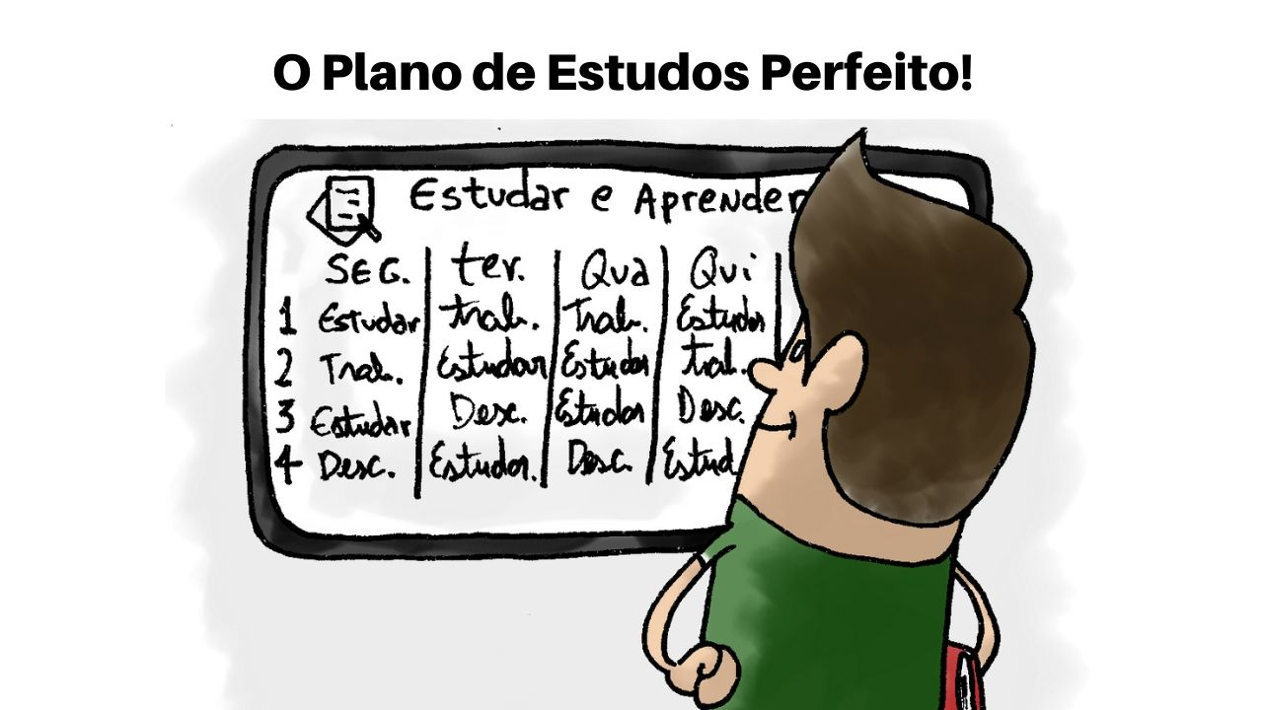
O Mundo gira – não ao nosso redor
Precisava dar a volta por cima – com a tecnologia

Slide 24
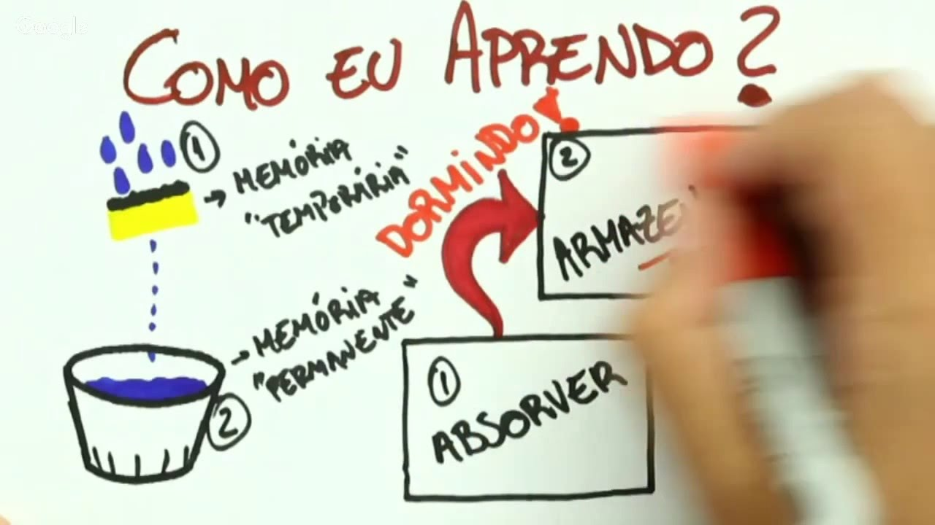
O Mundo gira – não ao nosso redor
Precisava dar a volta por cima – com a tecnologia

Slide 25
O Mundo gira – não ao nosso redor
Entendendo que somos todos iguais !

Slide 26

O Mundo gira – não ao nosso redor
Entendendo que somos todos iguais !

Slide 27

O Mundo gira – não ao nosso redor
Entendendo que somos todos iguais !

Slide 28
O Mundo gira – não ao nosso redor
Vendo o que a tecnologia tem para nós !

Slide 29
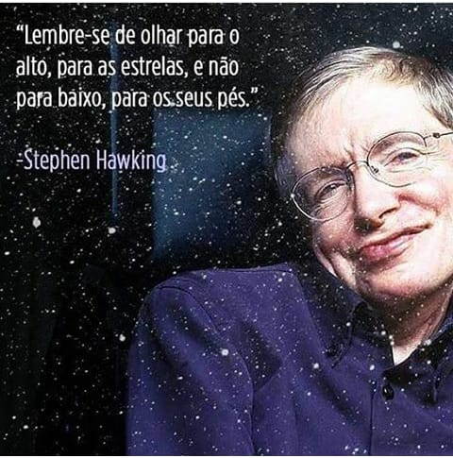
O Mundo gira – não ao nosso redor
Vendo o que a tecnologia tem para nós !

Slide 30
Vendo o que a tecnologia tem para nós !

Slide 31
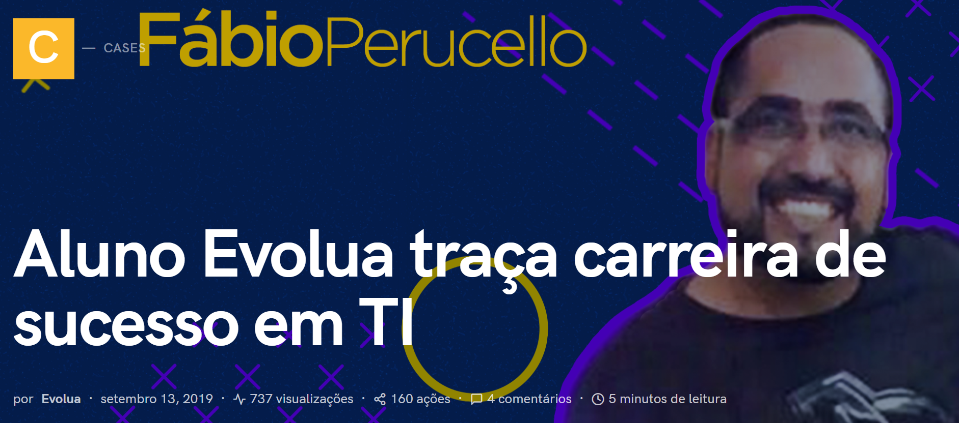
Entendi o que é ser pessoa com determinação
https://ensinointerativo.com.br/aluno-evolua-educacao-participa-de-processo-seletivo-da-microsoft/

Slide 32
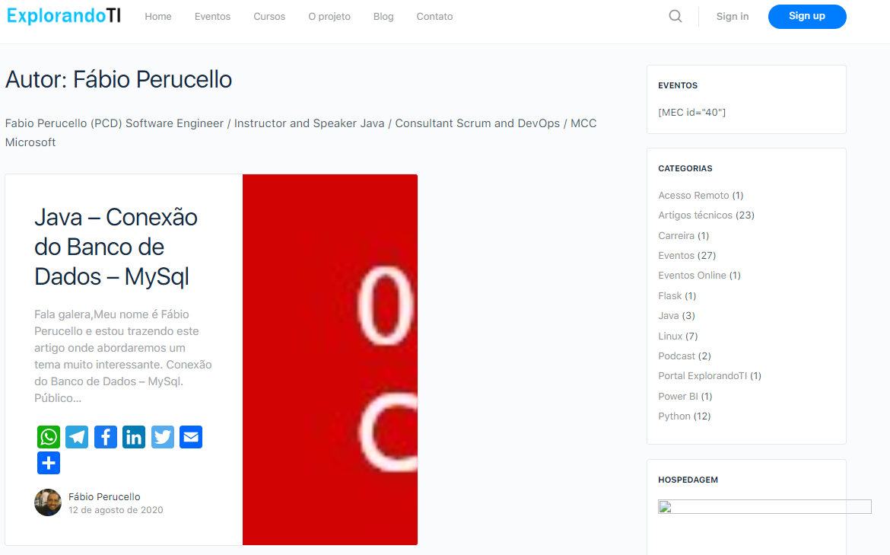
Entendi o que é ser pessoa com determinação
https://www.explorandoti.com.br/author/fabio-perucello/

Slide 33
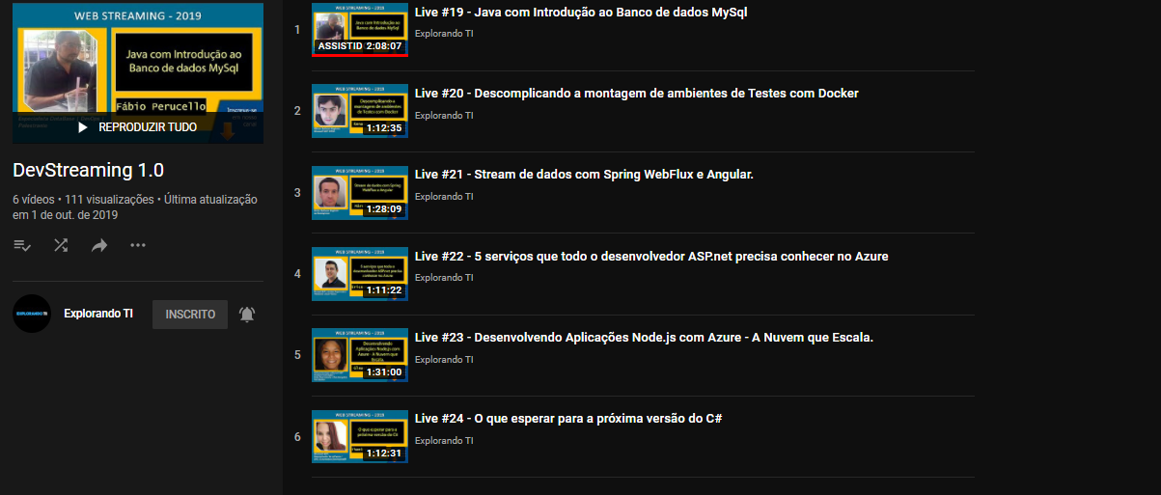
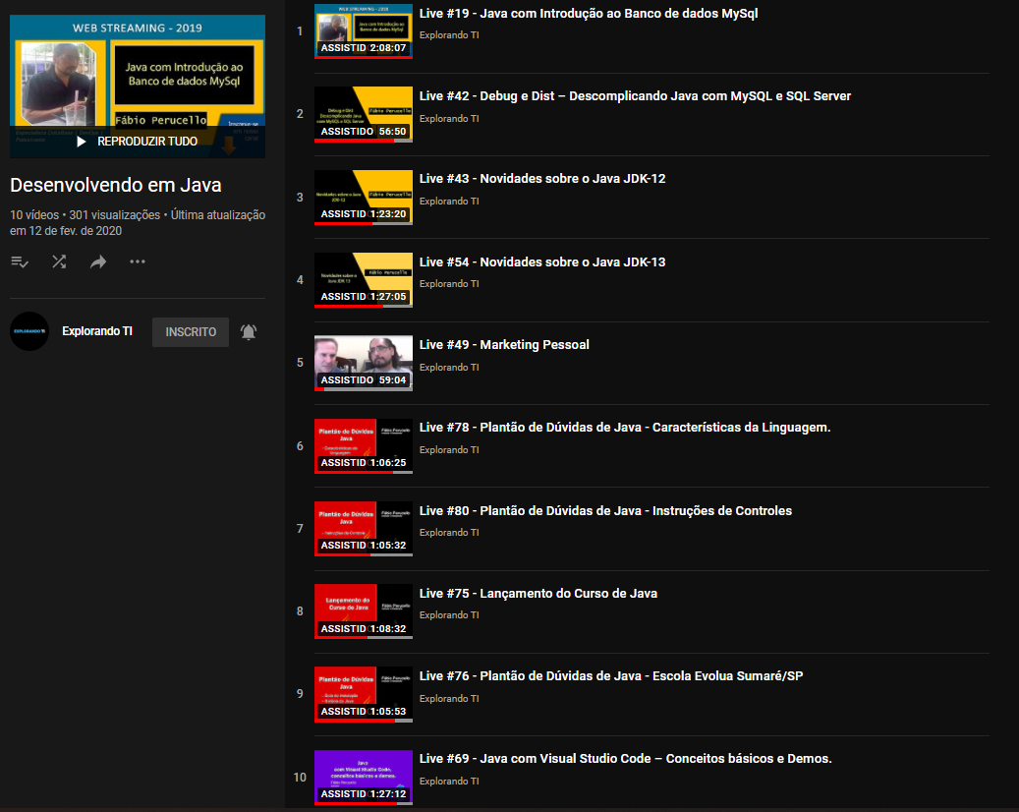
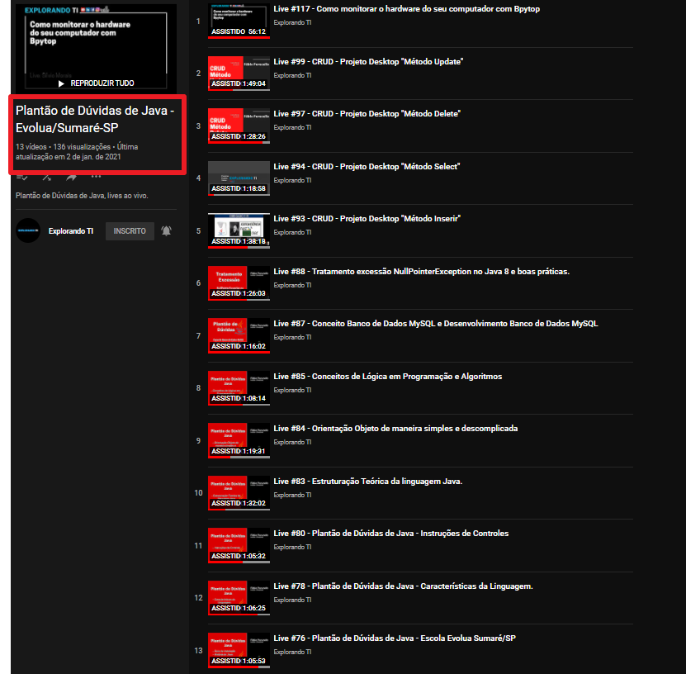
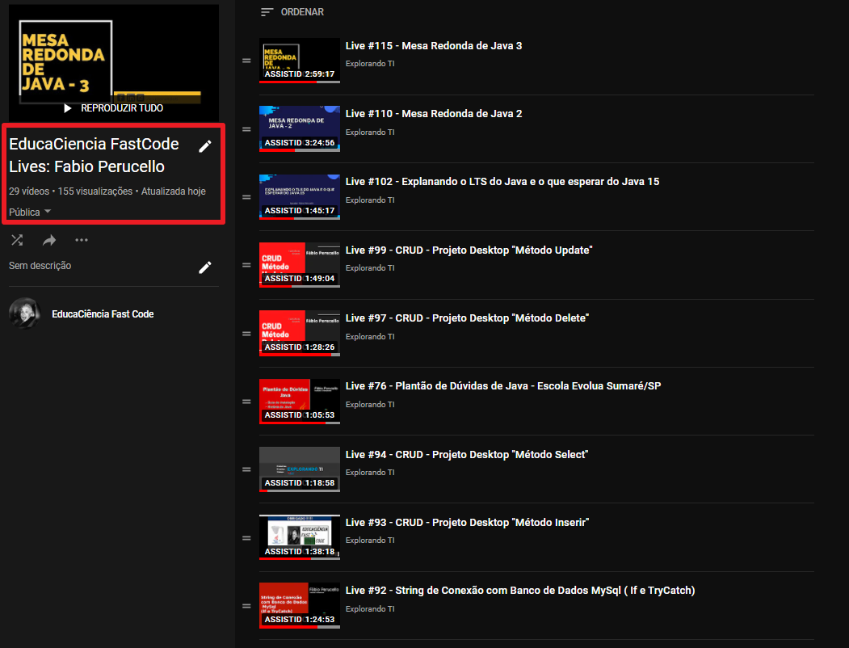
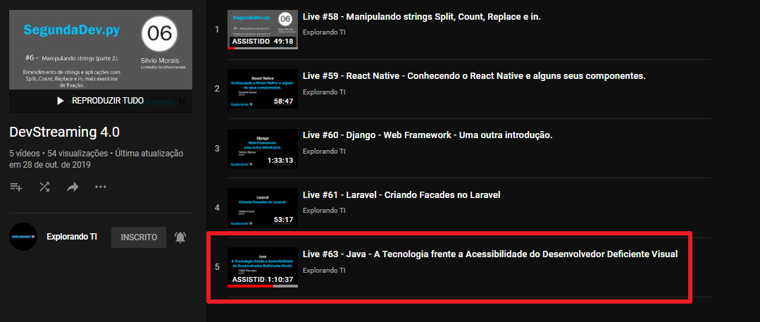
https://www.youtube.com/playlist?list=PLG_driR73c6OGrAJxXQD0xj677LU_zfGM

Slide 34
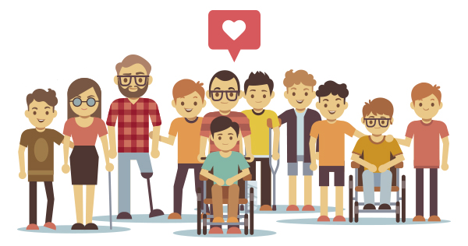
Entendi o que é ser pessoa com determinação

Slide 35
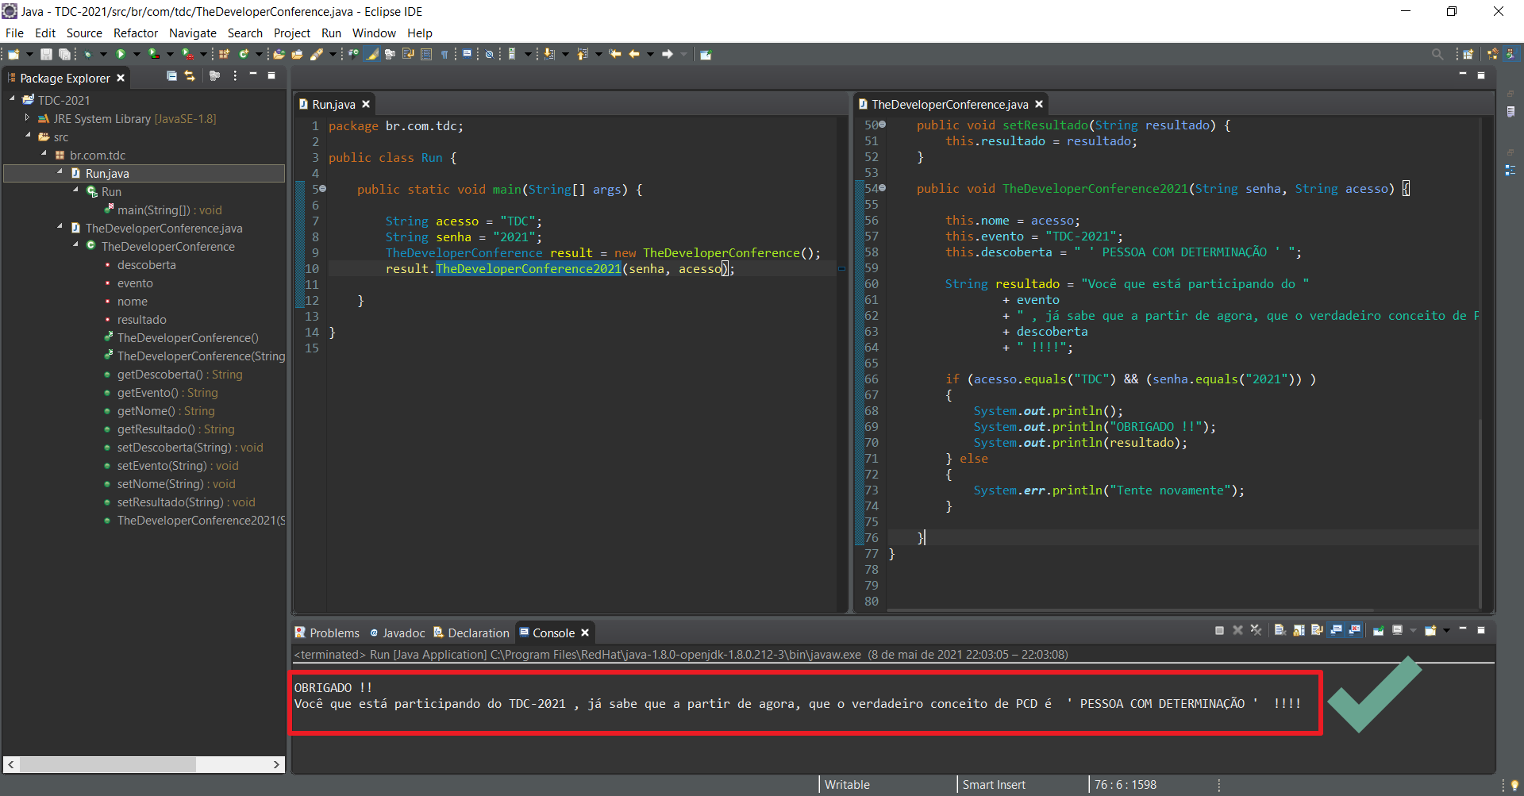
Java responde o que é pcd para você !!!!

Slide 36
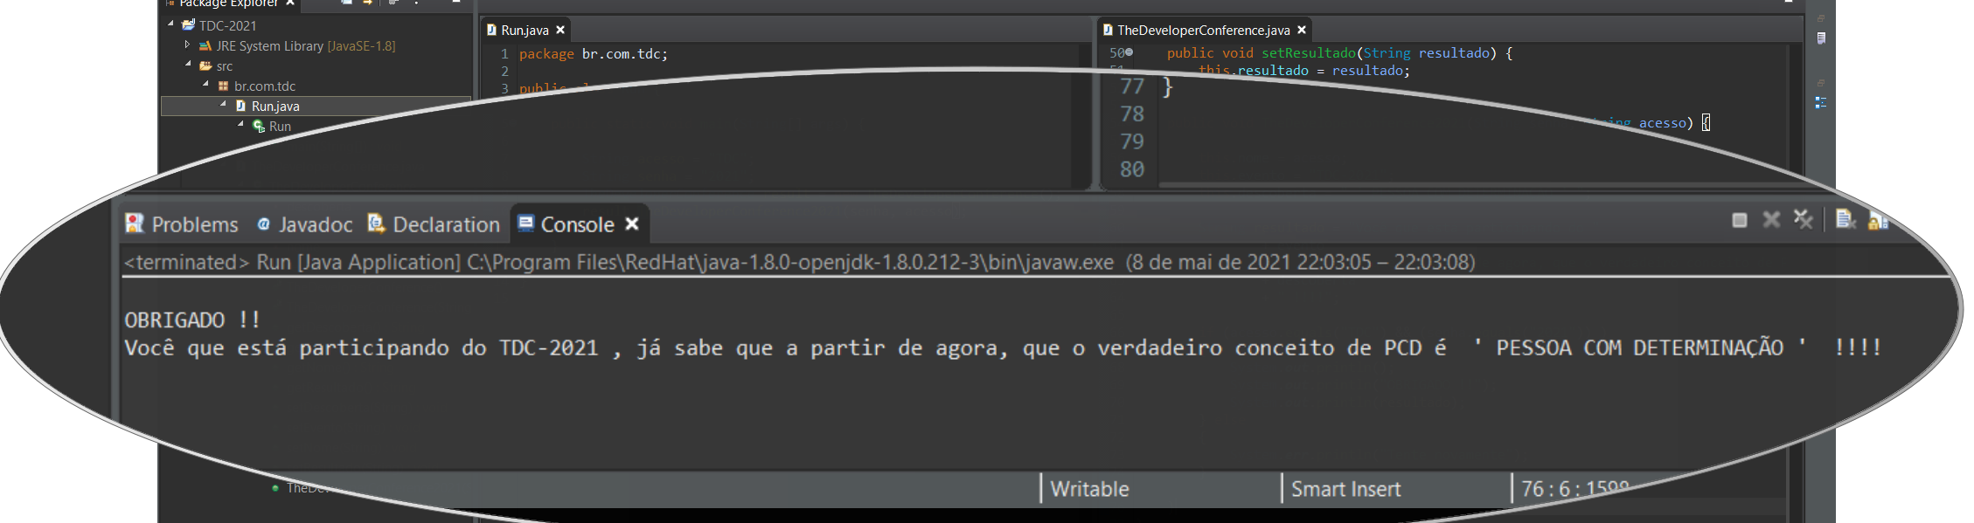
Obrigado !!!! !

Slide 37






Apoiadores EducaCiência fast Code !

Slide 38
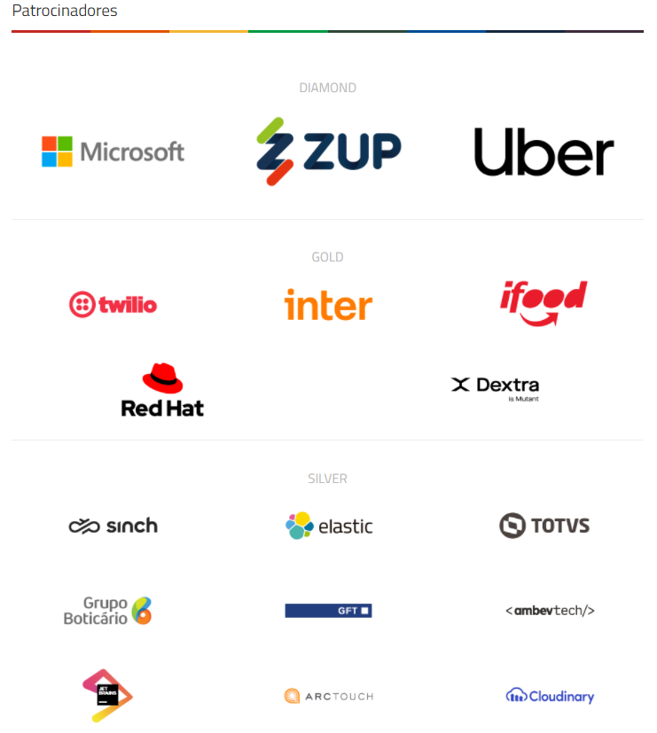
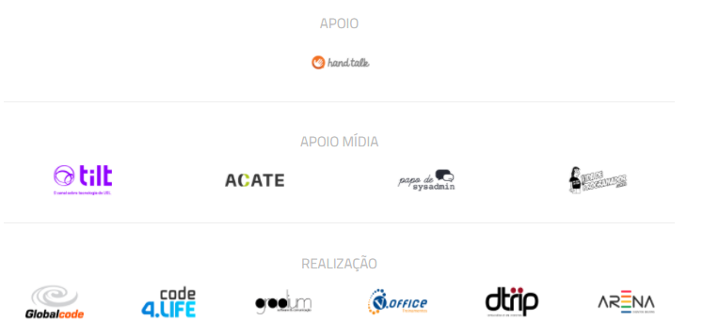
The developer’s conference tdc – 2021 !

